Slide 1



Slide 2


Slide 3
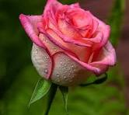
পাঠ পরিচিতি
পাঠ-২৩
পাঠ শিরোনাম-আমাদের ছোটো নদী
পাঠ্যাংশ-(পিরিয়ড-১০৪) আমাদের-----------পাড়ি।
শ্রেণি-২য়
বিষয়-বাংলা

Slide 4
শিখনফল
এই পিরিয়ড শেষে শিক্ষার্থীরা-
৪.১.২ কবিতা শুনে আনন্দের সাথে নিজের মতো করে বলতে পারবে।
৮.১.২ শুদ্ধ ও স্পষ্ট উচ্চারণে কবিতা বলতে পারবে।
১২.১.৩ বানান করে কবিতার চরণ পড়তে পারবে ।
১২.১.৪ স্পষ্ট ও শুদ্ধস্বরে আনন্দ সহকারে কবিতা পড়তে পারবে।
১২.২.২ কবিতা পড়ে বিষয়বস্তু বুঝে বলতে পারবে।

Slide 5

পূর্বজ্ঞান যাচাই
-তোমরা কি কখনও নদী দেখেছ?
-নদী তোমাদের কেমন লাগে?

Slide 6
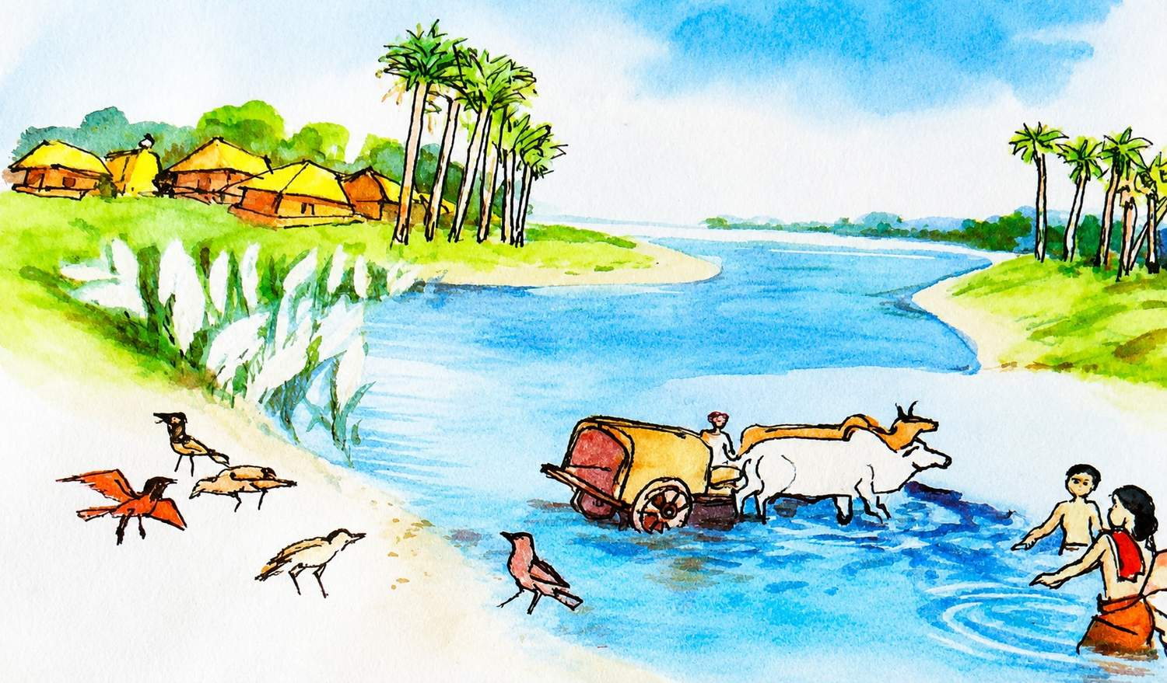
-ছবিতে কী কী দেখা যাচ্ছে?
-ছবিতে নদীতে কে কী করছে?

Slide 7

কবিতার নাম কী হতে পারে বলে তোমরা মনে করো?

Slide 8
আজকের পাঠ
আমাদের ছোটো নদী
রবীন্দ্রনাথ ঠাকুর

Slide 9
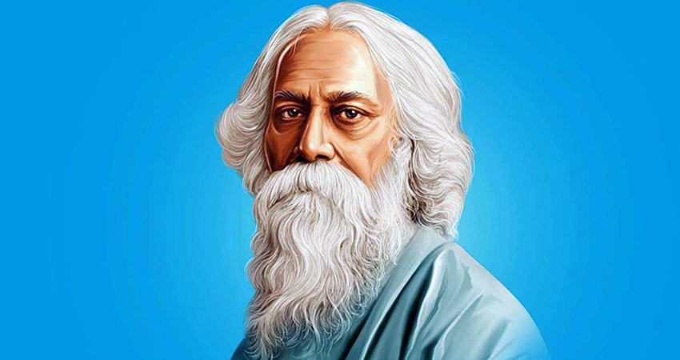
কবি পরিচিতি
রবীন্দ্রনাথ ঠাকুরকে বিশ্বকবি বলা হয়।তিনি একজন অনেক বড়ো কবি ও লেখক।তিনি ১৮৬১ সালের ৭ মে জন্মগ্রহণ করেন এবং ১৯৪১ সালের ৭ আগস্ট মৃত্যুবরণ করেন। ১৯১৩ সালে তিনি সাহিত্যে নোবেল পুরস্কার লাভ করেন।
রবীন্দ্রনাথ ঠাকুর

Slide 10
পাঠের বিষয়বস্তু
“আমাদের ছোটো নদী”কবিতাটিতে গ্রামের একটি ছোটো নদীর ঋতুভেদে পরিবর্তিত রূপ অত্যন্ত সুন্দরভাবে তুলে ধরা হয়েছে।নদীকে কেন্দ্র করে গ্রামের মানুষের জীবনযাত্রা,শিশুদের আনন্দ এবং প্রকৃতির মনোরম সৌন্দর্য সহজ ও প্রাণবন্ত ভাষায় বর্ণনা করা হয়েছে।

Slide 11
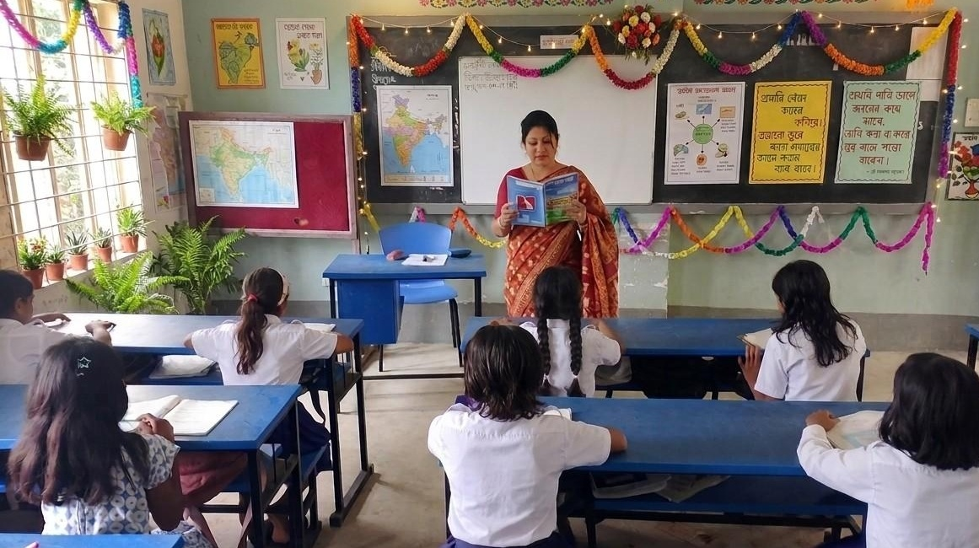
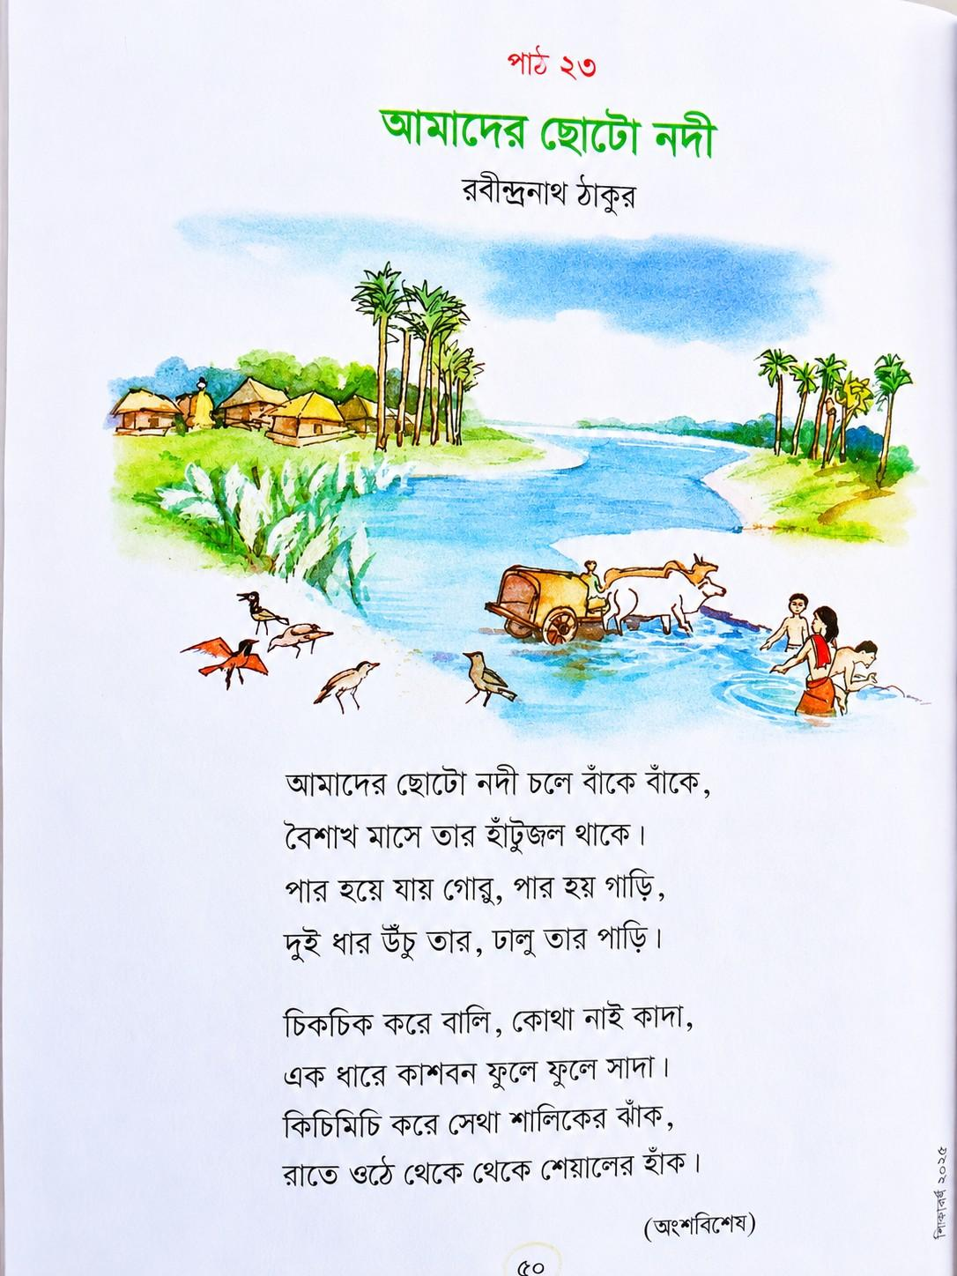
শিক্ষকের আবৃত্তি

Slide 12


নতুন শব্দ খুঁজে বের করি ও অর্থ জেনে নেই
বাঁকে বাঁকে
আঁকাবাঁকা হয়ে চলা

Slide 13
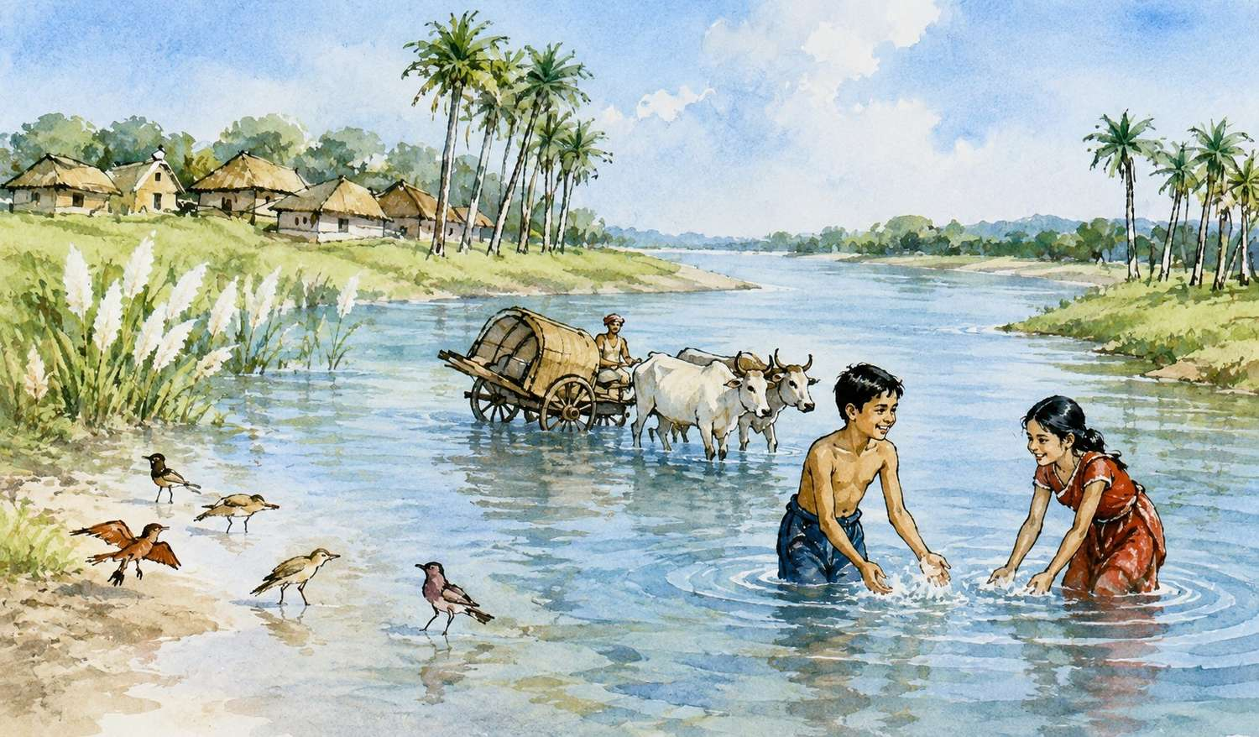
হাঁটুজল
হাঁটু সমান পানি

Slide 14
ধার
তীর

Slide 15
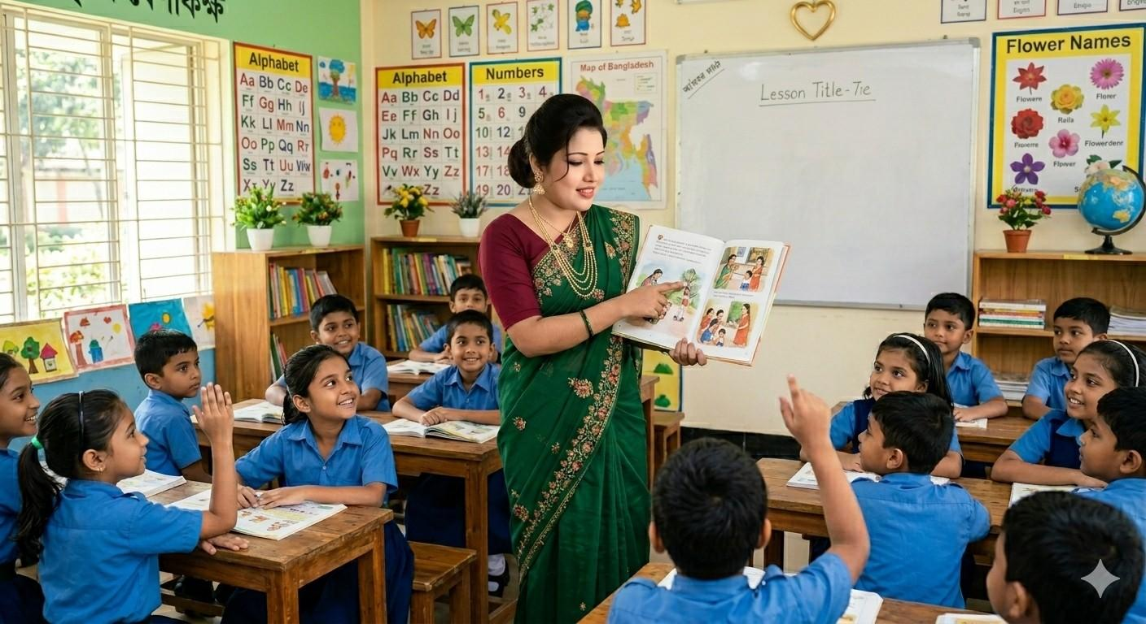
সমবেত আবৃত্তি

Slide 16
আমাদের ছোটো নদী চলে বাঁকে বাঁকে,
বৈশাখ মাসে তার হাঁটুজল থাকে।

Slide 17
পার হয়ে যায় গরু,পার হয় গাড়ি,
দুই ধার উঁচু তার,ঢালু তার পাড়ি।

Slide 18
দলীয় আবৃত্তি
কবিতার অংশটুকু শুদ্ধ ও স্পষ্ট উচ্চারণে দলে আবৃত্তি করো এবং বানান করে পড়ো।
নিচের শব্দগুলো পাঠ থেকে খুঁজে বের করো।
বাঁকে বাঁকে,বৈশাখ, হাঁটুজল,পাড়ি

Slide 19
দলে আলোচনা করে নিচের শব্দগুলো দিয়ে বাক্য তৈরি করো।
রোদ,বৈশাখ,বাঁকে বাঁকে,ঢালু,হাঁটুজল

Slide 20
জোড়ায় আবৃত্তি
সুর,তাল,লয় ও ছন্দে কবিতার অংশটুকু জোড়ায় আবৃত্তি করো।
পরের চরণ বলো।
আমাদের ছোটো নদী চলে বাঁকে বাঁকে,
-------------------------------------।
বৈশাখ মাসে তার হাঁটুজল থাকে

Slide 21
মূল্যায়ন
সুর,তাল,লয় ও ছন্দে কবিতার অংশটুকু একাকী আবৃত্তি করো এবং পাঠ্যাংশটুকুর বিষয়বস্তু বলো।
প্রশ্নগুলোর উত্তর দাও।
-ছোটো নদী কীভাবে চলে?
কোন মাসে নদীতে হাঁটুজল থাকে?
নদীর দুই ধার কেমন?

Slide 22
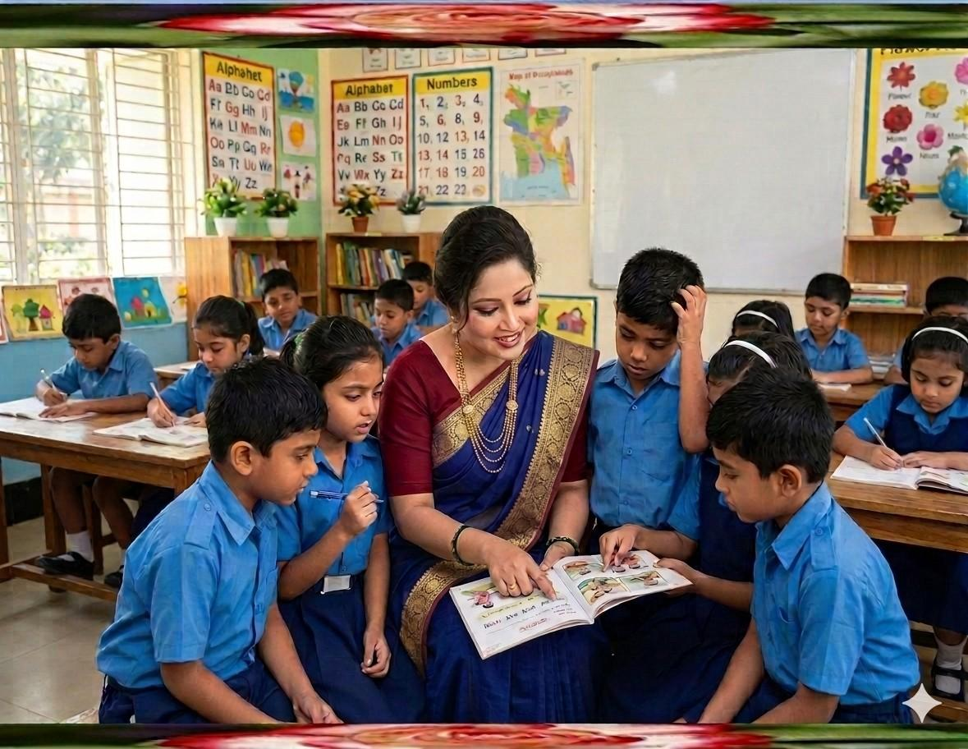
নিরাময়মূলক কার্যক্রম
যেসব শিক্ষার্থী পাঠ্যাংশটুকু সঠিকভাবে আয়ত্ত করতে পারেনি,তাদের ছবি প্রদর্শন,পুনরায় আবৃত্তি এবং অতিরিক্ত অনুশীলনের মাধ্যমে সহায়তা প্রদান।

Slide 23
পাঠের সারসংক্ষেপ
আজকের পাঠ থেকে আমরা কী শিখলাম?
আজকের পাঠ থেকে আমরা ‘আমাদের ছোটো নদী’কবিতার ভাব , নদীর সৌন্দর্য ও ঋতুভেদে নদীর পরিবর্তন সম্পর্কে জেনেছি।

Slide 24
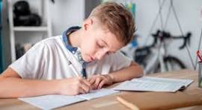
বাড়ির কাজ
ছোটো নদী সম্পর্কে ৩ টি বাক্য লিখে আনবে।

Slide 25


